Slide 1
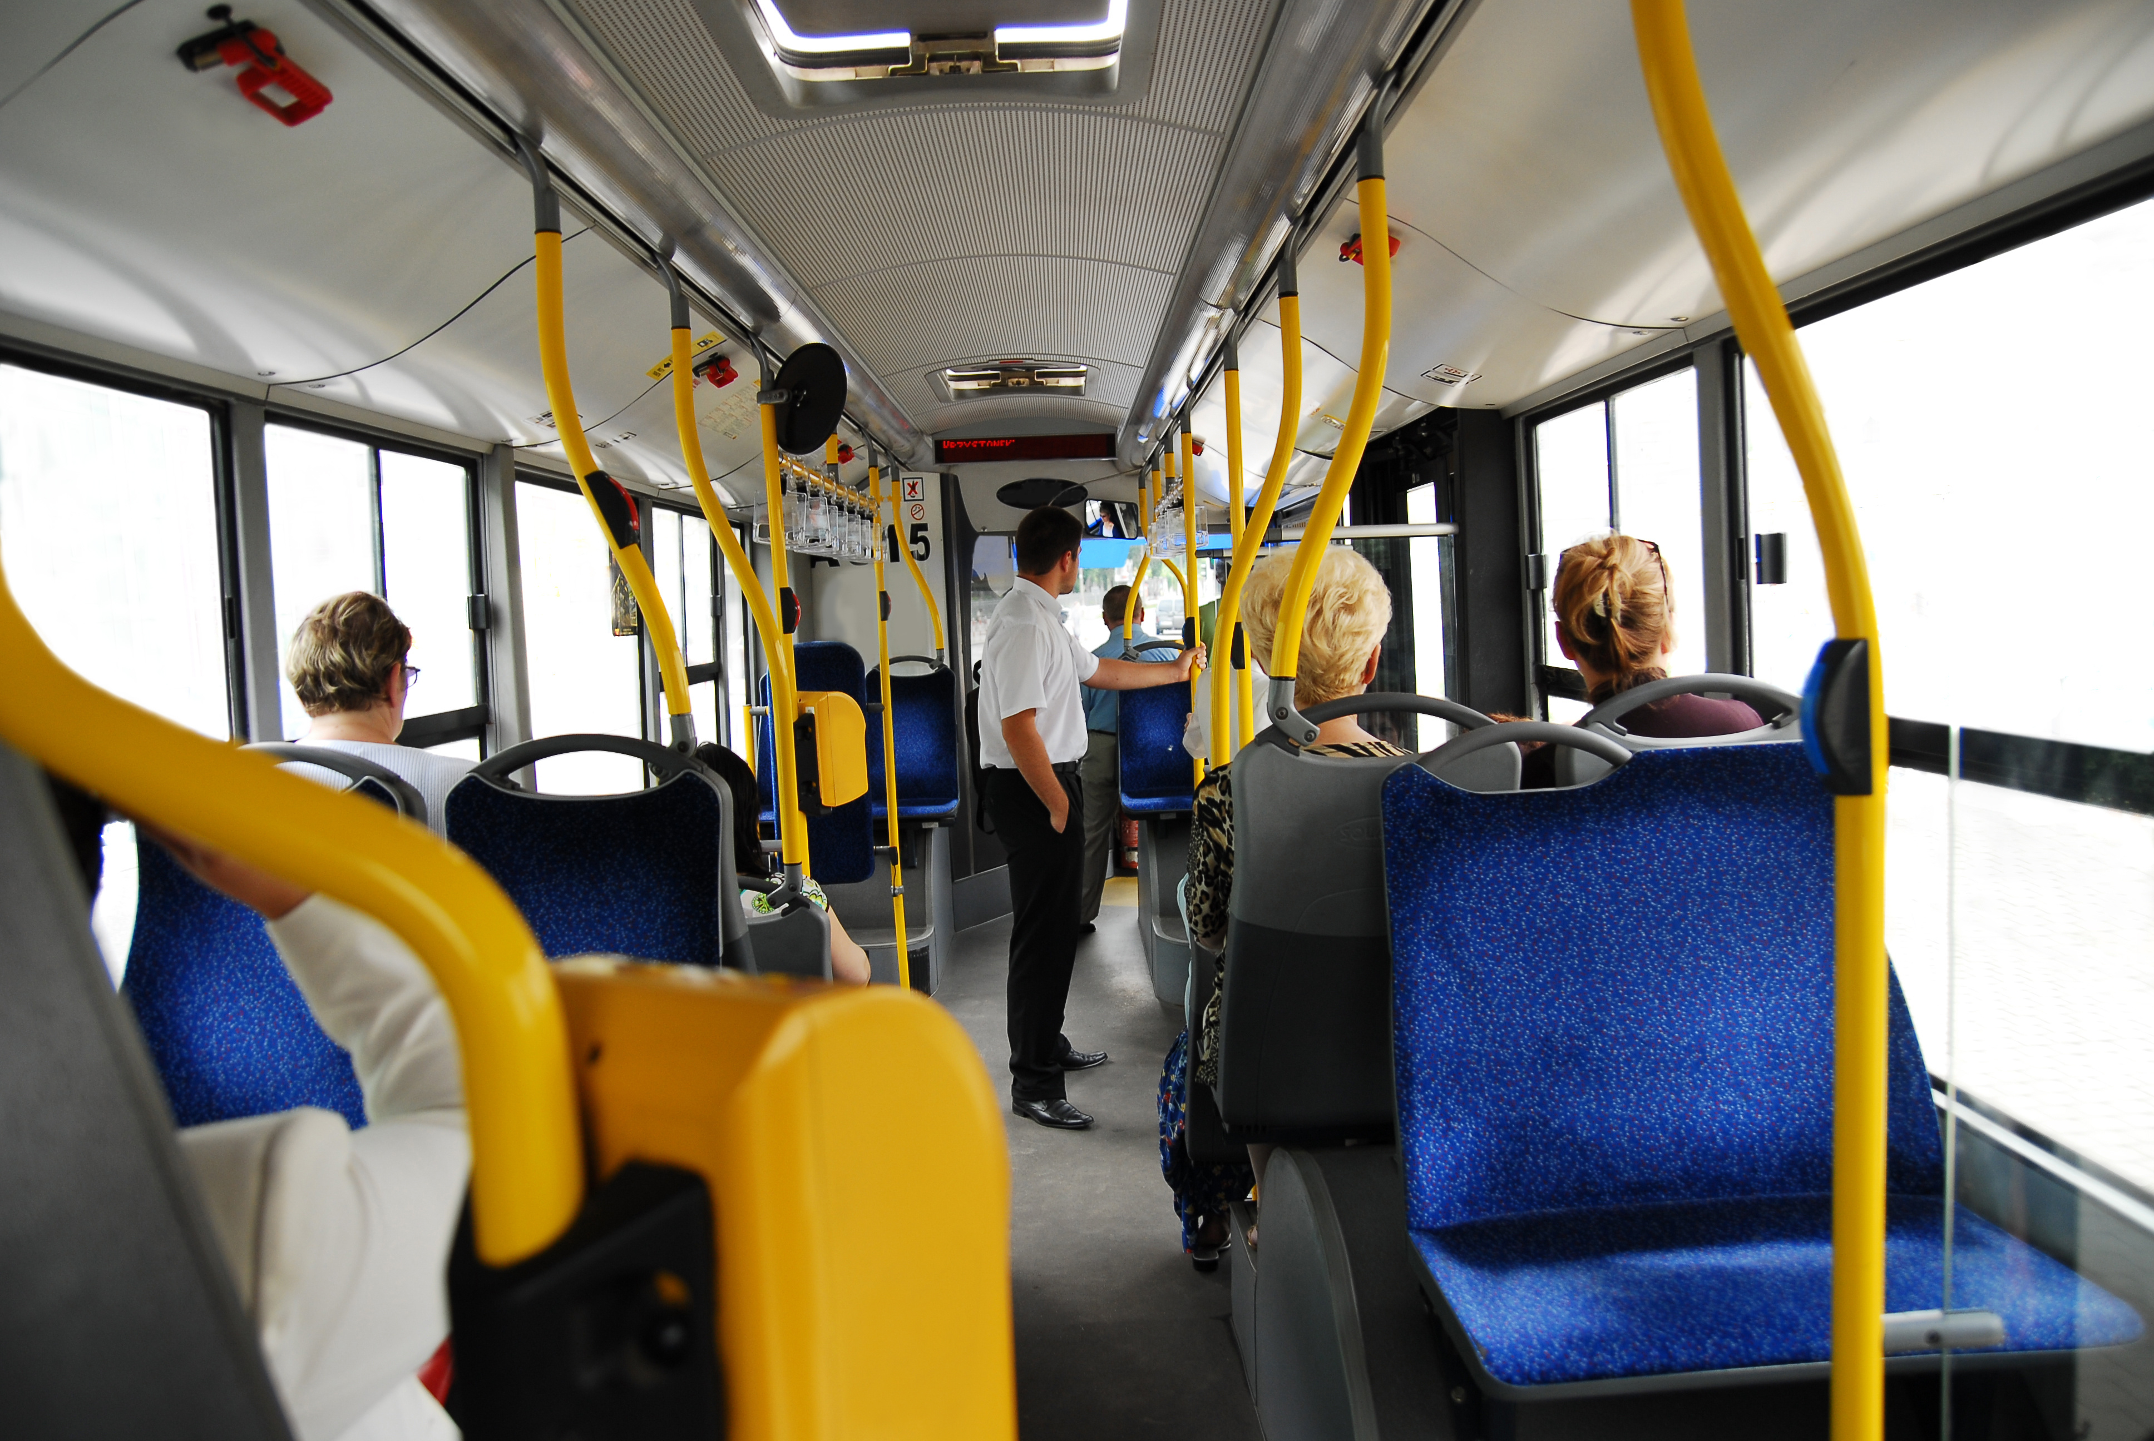
Avaliação da qualidade dos serviços do transporte coletivo urbano de ônibus de Jacareí (SP)
Relatório – 01/2019

Slide 2
Manifestações junho de 2013
Oscilações dos fatores de produção
Parcela pobre e significativa da população
Benefícios para a mobilidade urbana
Por que?

Slide 3
Objetivo Geral
Verificar o nível da qualidade dos serviços prestados no transporte coletivo urbano de ônibus de Jacareí (SP).

Slide 4
Metodologia
Amostragem
Probabilística (95% de confiança).
Linha e tipo de usuário.
449 entrevistas.
Coleta de dados
Embarcado.
Pessoal e dirigida.
Abri – Junho de 2019.
Escala de qualidade percebida.

Slide 5
Perfil do usuário
Sexo
Masculino: 40%
Feminino: 60%
Escolaridade
87,6% possuem no máximo o ensino médio (2018).
Tipo de usuário
Tarifa Integral: 69,3%
Tarifa Escolar: 10,3%
Gratuidade: 20,4%
Idade
Média: 39 anos
Renda
89% dos usuários pertencem as classes sociais D e E.

Slide 6
Hábitos do usuário
Motivo da viagem
Painéis eletrônicos
41,81% Trabalho
22,49% Pessoais (lazer, refeições e serviços).
14,48% Saúde.
11,3% Estudo.
6,9% Compras.
76,65% consideram úteis (-3,65%)
Frequência de uso
66% viajam mais de 3 vezes por semana.
Sistema de integração
51% conhecem
23% usam mais de 3 vezes por semana.
34% expressam alguma satisfação.
Transporte por aplicativo
47,87% utilizam (+ 11,87%)
52,13% não utilizam
70% utilizam o Uber.
Aplicativo Cittamobi
39% conhecem (+14,3%)

Slide 7
Percepção de qualidade
Média: 4,22
Média absoluta: 2,5
Moda: 5
N = 449

Slide 8
Variação da Percepção de Qualidade

Slide 9
Percepção de qualidade
Média: 3,69
Média absoluta: 2,5
Moda: 5
N = 449

Slide 10
Variação da Percepção de Qualidade

Slide 11
Percepção de qualidade
Média: 3,85
Média absoluta: 2,5
Moda: 5
N = 449

Slide 12
Variação da Percepção de Qualidade

Slide 13
Percepção de qualidade
Média: 3,43
Média absoluta: 2,5
Moda: 5
N = 449

Slide 14
Variação da Percepção de Qualidade

Slide 15
Percepção de qualidade
Média: 3,25
Média absoluta: 2,5
Moda: 5
N = 446

Slide 16
Variação da Percepção de Qualidade

Slide 17
Percepção de qualidade
Média: 3,42
Média absoluta: 2,5
Moda: 4
N = 447

Slide 18
Variação da Percepção de Qualidade

Slide 19
Percepção de qualidade
Média: 3,86
Média absoluta: 2,5
Moda: 5
N = 447

Slide 20
Variação da Percepção de Qualidade

Slide 21
Percepção de qualidade
Média: 3,73
Média absoluta: 2,5
Moda: 5
N = 448

Slide 22
Variação da Percepção de Qualidade

Slide 23
Percepção de qualidade
Média: 3,69
Média absoluta: 2,5
Moda: 5
N = 447

Slide 24
Variação da Percepção de Qualidade

Slide 25
Percepção de qualidade
Média: 3,83
Média absoluta: 2,5
Moda: 5
N = 447

Slide 26
Variação da Percepção de Qualidade

Slide 27
Percepção de qualidade
Média: 3,74
Média absoluta: 2,5
Moda: 5
N = 449

Slide 28
Variação da Percepção de Qualidade

Slide 29
Percepção de qualidade
Média: 2,91
Média absoluta: 2,5
Moda: 4
N = 446

Slide 30
Variação da Percepção de Qualidade

Slide 31
Percepção de qualidade
Média: 4,11
Média absoluta: 2,5
Moda: 5
N = 447

Slide 32
Variação da Percepção de Qualidade

Slide 33
Percepção de qualidade
Média: 3,54
Média absoluta: 2,5
Moda: 5
N = 449

Slide 34
Variação da Percepção de Qualidade

Slide 35
Percepção de qualidade
Média: 3,16
Média absoluta: 2,5
Moda: 5
N = 448

Slide 36
Variação da Percepção de Qualidade

Slide 37
Percepção de qualidade
Média: 3,96
Média absoluta: 2,5
Moda: 5
N = 449

Slide 38
Variação da Percepção de Qualidade

Slide 39
Percepção de qualidade
Média: 3,67
Média absoluta: 2,5
Moda: 5
N = 448

Slide 40
Variação da Percepção de Qualidade

Slide 41
Percepção de qualidade
Média: 4,43
Média absoluta: 2,5
Moda: 5
N = 449

Slide 42
Variação da Percepção de Qualidade

Slide 43
Percepção de qualidade
Média: 4,22
Média absoluta: 2,5
Moda: 5
N = 449

Slide 44
Variação da Percepção de Qualidade

Slide 45
Percepção de qualidade
Média: 4,33
Média absoluta: 2,5
Moda: 5
N = 449

Slide 46
Variação da Percepção de Qualidade

Slide 47
Percepção de qualidade
Média: 7,1
Média absoluta: 5
Moda: 8
N = 442

Slide 48
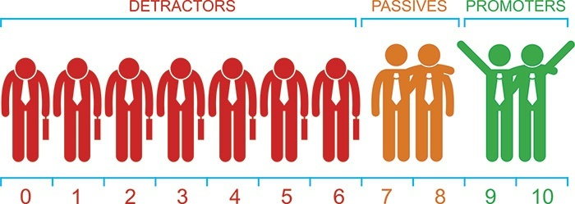
2º Semestre/2017
2º Semestre/2018
41,73%
46,98%
11,28%
39,00%
47%
14%
1º Semestre/2018
1º Semestre/2019
38,80%
45,93%
16,27%
32,35%
46,38%
21,27%

Slide 49
Variação da Percepção de qualidade
Variação total do período: +0,6

Slide 50
Comportamentos, hábitos e atitudes

Slide 51
Comportamentos, hábitos e atitudes

Slide 52
Comportamentos, hábitos e atitudes

Slide 53
Considerações finais
Migração para o transporte por aplicativo.
Percepção de qualidade relativamente alta dos indicadores.
Melhoria do indicador de qualidade “abrigo”.
Evolução da percepção de qualidade no período.
Pior desempenho: Lotação e abrigos.
(1) Cobertura de abrigos; (2) boas condições das cruas e; (3) Mais linhas e horários podem melhorar o nível de qualidade.

